Slide 1
Markov Decision Process
Prof. Tae-Hyoung Park
Dept. of Intelligent Systems & Robotics, CBNU

Slide 2
Agent & Environment
Bandit problem vs 바둑
Bandit problem
Agent (player) 의 action 에 따라 environment (slop machine) 의 state 가 변하지 않음
바둑
Agent (player) 의 action 에 따라 environment (바둑판) 의 state 가 변함
Markov Decision Process (MDP) 의 일종
Action
Agent
Environment
Reward, State

Slide 3
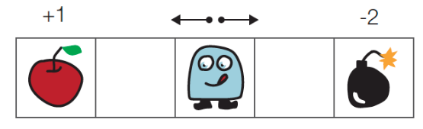






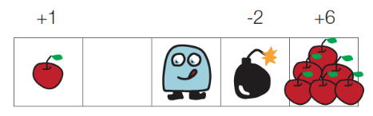
Agent & Environment
Example : Grid World
Agent : 로봇
Action : 오른쪽이동 / 왼쪽이동
Environment : 그리드
State : 그리드의 상태
Reward: 사과 (+1), 폭탄 (-2), 빈칸 (0)
Decision
Reward 총합의 극대화를 위한 최선의 action 선택
<state>
<reward>
0
0
0
-2
+1
왼쪽 → 왼쪽
오른쪽 → 오른쪽

Slide 4
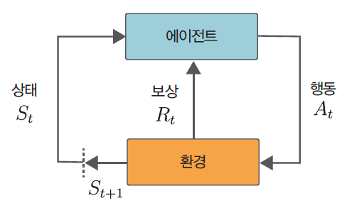

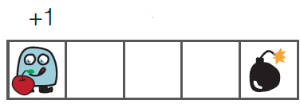





Agent & Environment
State-Action-Reward Cycle
(ex)
$$S_{0}$$
$$S_{1}$$
$$S_{2}$$

Slide 5
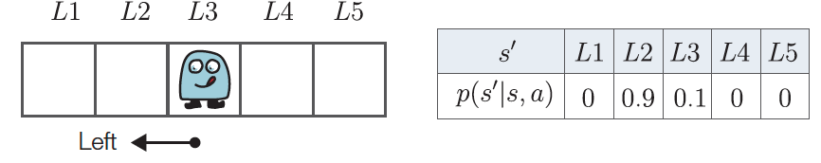
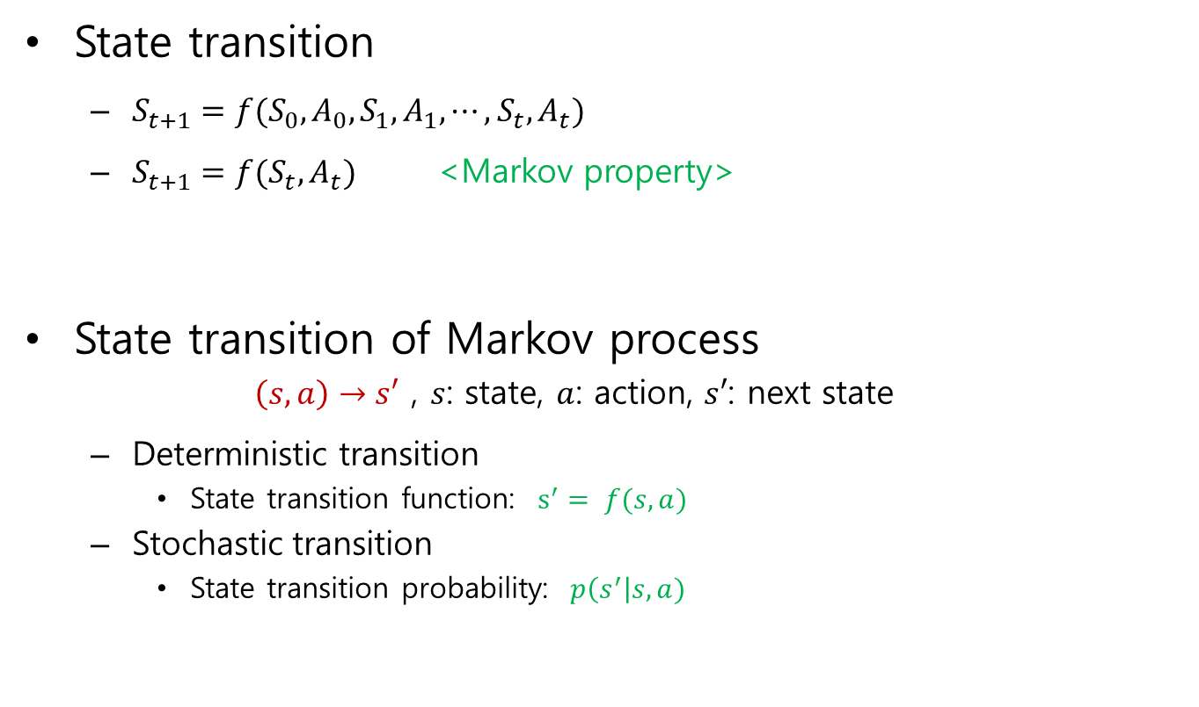
Markov Decision Process
State transition
$S_{t+1}=f(S_{0},A_{0},S_{1},A_{1},⋯,S_{t},A_{t})$
$S_{t+1}=f(S_{t},A_{t})$ <Markov property>
State transition of Markov process
$\left(s, a\right)→s′$ , $s$: state, $a$: action, $s′$: next state
Deterministic transition
State transition function: $s^{′}= f(s,a)$
Stochastic transition
State transition probability: $p\left(s^{′}\right|s,a)$
다음상태를 결정하는 데, 현재의 상태와 행동만이 영향을 줌
복잡한 문제를 간단한 문제로 모델링

Slide 6
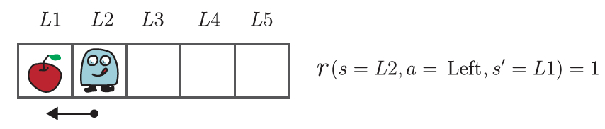
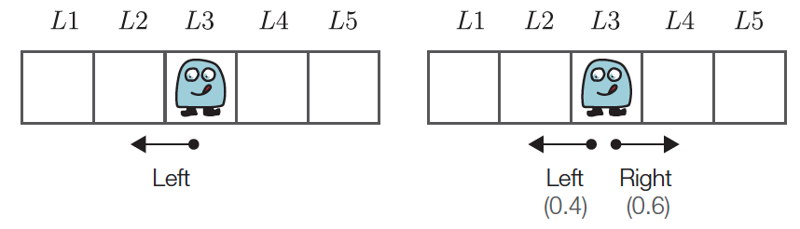



Markov Decision Process
Reward function: $r(s, a, s^{′})$
Policy
Agent 가 action 을 결정하는 방식
Deterministic policy: $a= μ(s)$
Stochastic policy: $π(a|s)$
$μ\left(s=L_{3}\right)$ = Left

Slide 7


Markov Decision Process
Task
Episodic task (일회성 과제)
‘끝’ 이 있는 문제
Episode : 시작부터 끝까지 일련의 시도
예: 바둑
Continuous task (지속성 과제)
‘끝‘ 이 없는 문제
예: 재고관리
Return (수익) : $G_{t}$
Agent 가 얻는 reward 의 합
$γ$: discount rate (할인율), $0≤γ≤1$
$γ=1$ 인 경우, continuous task 의 return 이 무한대로 증가

Slide 8
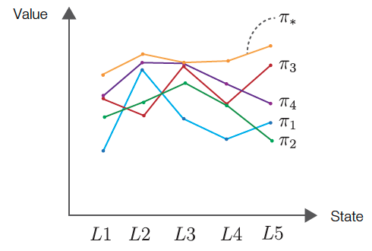
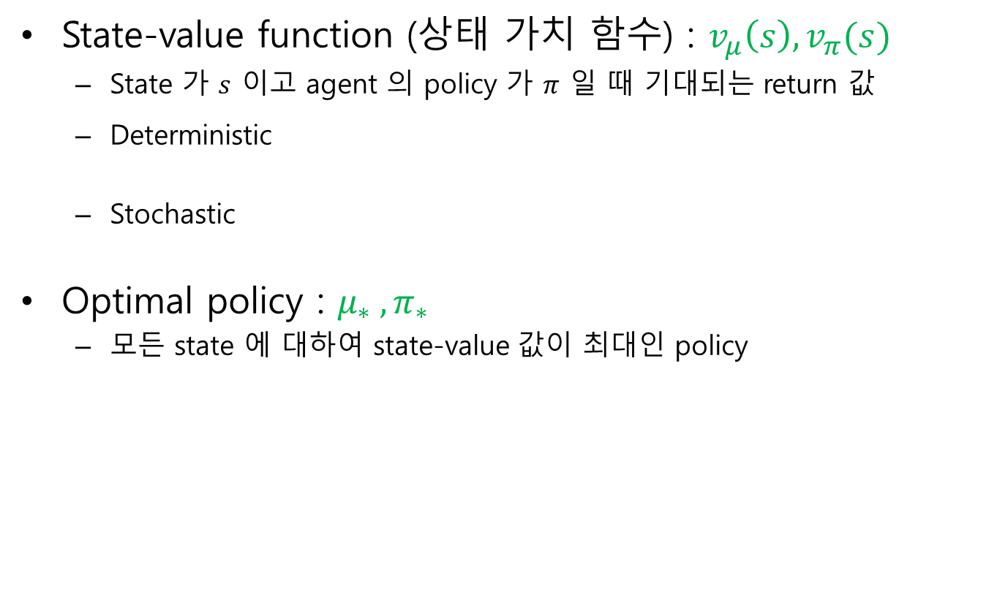

Markov Decision Process
State-value function (상태 가치 함수) : $v_{μ}\left(s\right), v_{π}(s)$
State 가 $s$ 이고 agent 의 policy 가 $π$ 일 때 기대되는 return 값
Deterministic
Stochastic
Optimal policy : $μ_{∗} , π_{∗}$
모든 state 에 대하여 state-value 값이 최대인 policy
$$v_{μ}\left(s\right)=G_{t}$$

Slide 9
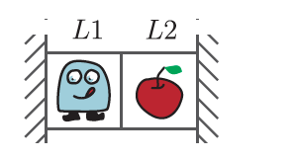
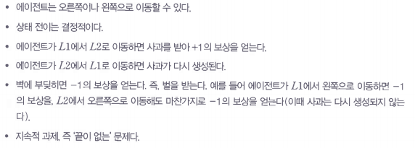
MDP Example – 2 Grids
Problem
deterministic

Slide 10
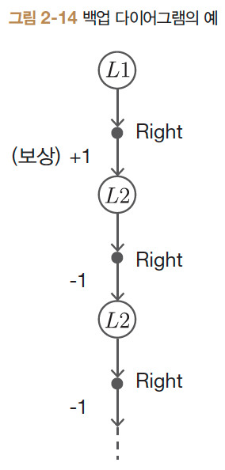
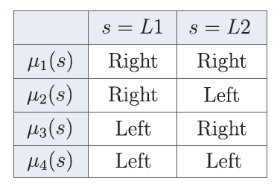
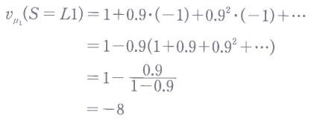
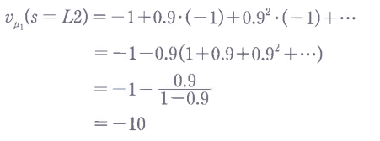

MDP Example – 2 Grids
Search the optimal policy
Deterministic policy : $a=μ(s)$
State-value $v_{μ}(s)$
(backup diagram)

Slide 11
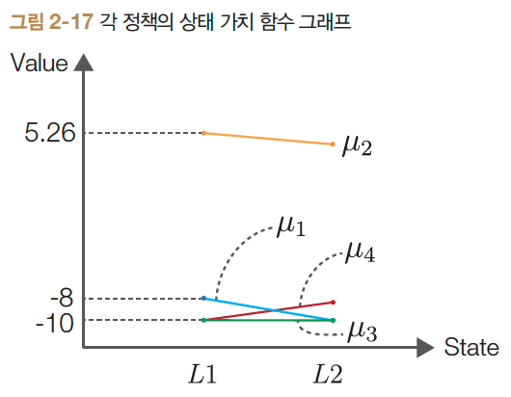

MDP Example - 2 Grids
Search the optimal policy
State-value graph
→
$$μ_{∗}=μ_{2}$$

Slide 12
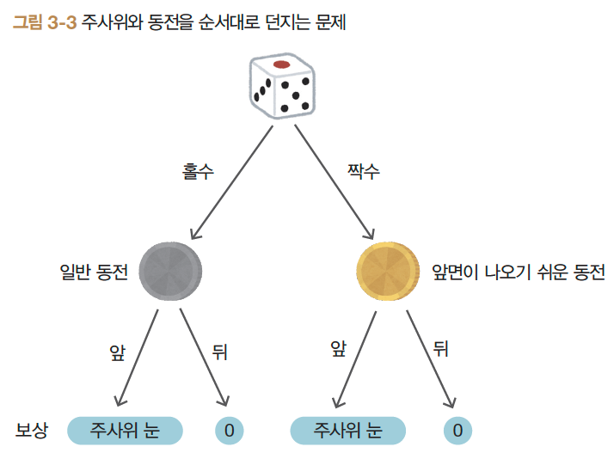
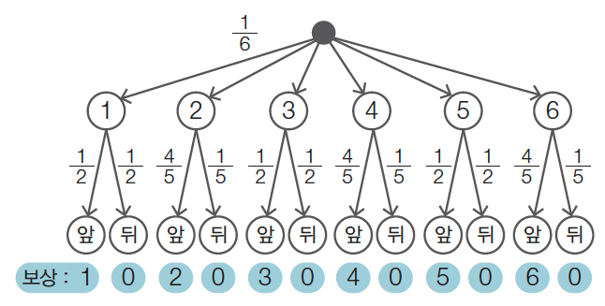
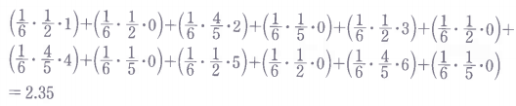
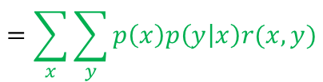
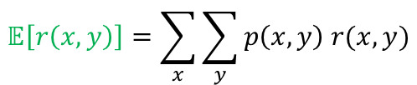



Bellman Equation
Reward (보상 기대치) – stochastic case
(ex) 주사위 + 동전 던지기
(backup diagram)
- 확률변수
$x$: 주사위의 눈, $y$: 동전의 앞(1), 뒤(0)
- 확률
$$p\left(x,y\right)=p\left(x\right) p(y|x)$$
(ex) $p(x=4, y=앞$) = $\frac{1}{6} ∙ \frac{4}{5}=\frac{4}{30}$
- Reward expectation
$$𝔼\left[r\left(x,y\right)\right]=\sum_{x}{\sum_{y}{p\left(x,y\right) r(x,y)}}$$
$$=\sum_{x}{\sum_{y}{p\left(x\right)p\left(y | x\right)r(x,y)}}$$
(★)

Slide 13




Bellman Equation
Return (수익)
State-Value Function (상태가치함수) – stochastic case
⇒
State=$s$, policy $π$ 일 때 기대수익
①
②

Slide 14
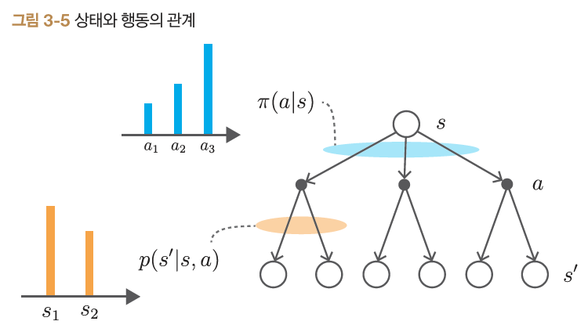





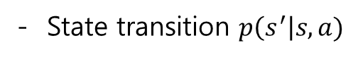
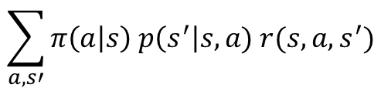
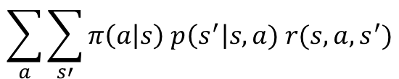
State-Value Function
① $𝔼_{π}\left[R_{t} \right| S_{t}=s]$
State $s$, action $a$
Policy $π\left(a \right|s)$
Reward expectation $𝔼_{π}\left[R_{t} \right| S_{t}=s]$
$$r$$
- State transition $p\left(s^{′}\right|s,a)$
(★)
$𝔼_{π}\left[R_{t} \right| S_{t}=s]$ =
$$\sum_{a}{\sum_{s′}{π\left(a | s\right) p\left(s^{′}\right|s,a) r(s,a,s^{′})}}$$
=
$$\sum_{a,s′}{π\left(a | s\right) p\left(s^{′}\right|s,a) r(s,a,s^{′})}$$

Slide 15


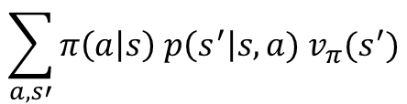
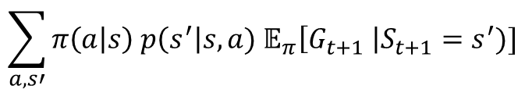






State-Value Function
② $𝔼_{π}\left[G_{t+1} \right| S_{t}=s]$
Value function at $S_{t}=s$
Value function at $S_{t+1}=s$
$$S_{t}$$
$$S_{t+1}$$
$$v_{π}(s^{′})$$
$𝔼_{π}\left[G_{t+1} \right| S_{t}=s]$ =
$$\sum_{a,s′}{π\left(a | s\right) p\left(s^{′}\right|s,a) 𝔼_{π}\left[G_{t+1} \right|S_{t+1}=s^{′})]}$$
=
$$\sum_{a,s′}{π\left(a | s\right) p\left(s^{′}\right|s,a) v_{π}(s^{′})}$$

Slide 16
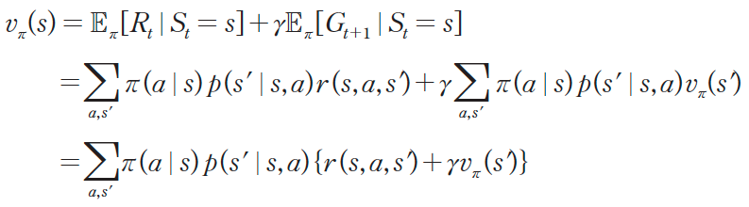

State-Value Function
Bellman Equation
Recursive relationships between value function of the state $s$ and value function of the next state $s′$
$v_{π}\left(s\right)$ (상태가치) 구하는 방정식
무한한 계산식을 유한한 연립방정식으로 변환

Slide 17
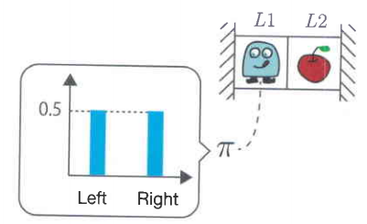
State-Value Function
2-Grid World
stochastic

Slide 18
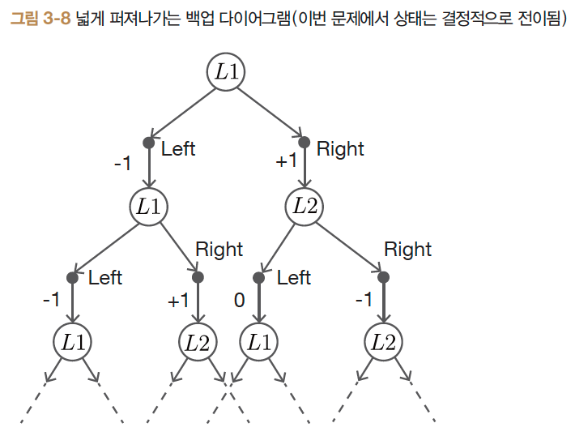
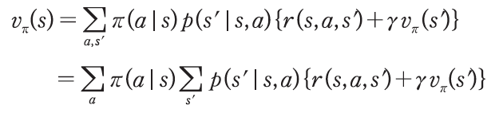








State-Value Function
2-Grid World : Bellman equation
- Policy $π(a|s)$
$π\left(LEFT \right|s=L1,)$= $π\left(LEFT \right|s=L2)$= 0.5
$π\left(RIGHT \right|s=L1,)$= $π\left(RIGHT \right|s=L2)$= 0.5
(backup diagram)
- State transition probability $p(s′|s,a)$
Deterministic transition
(ex) $p\left(s^{′}=L2 \right| s=L1, a=RIGHT)$=1
(ex) $p\left(s^{′}=L1 \right| s=L2, a=RIGHT)$=0
when

Slide 19
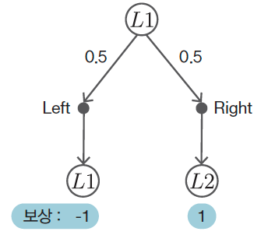


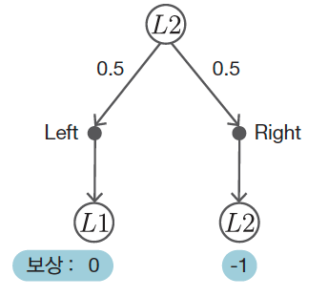



BE Example
2-Grid World : State Value
$$γ=0.9$$
⇒

Slide 20
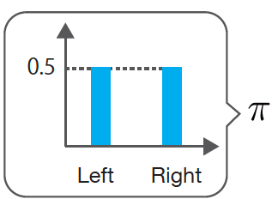



Quiz
(Q1) 4-Grid World 의 각 state 에 대한 state value 를 구하라
L1
L2
L3
L4
-1
-1
$$γ=0.9$$
+1

Slide 21
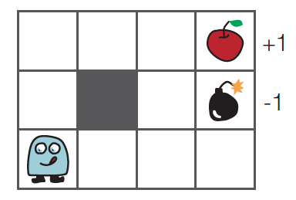
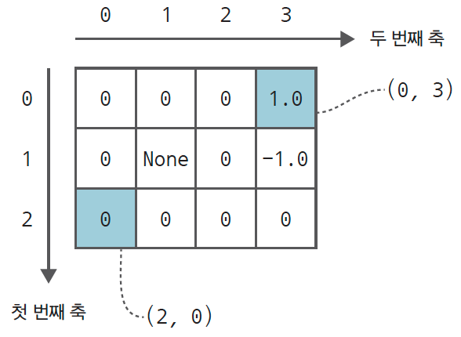
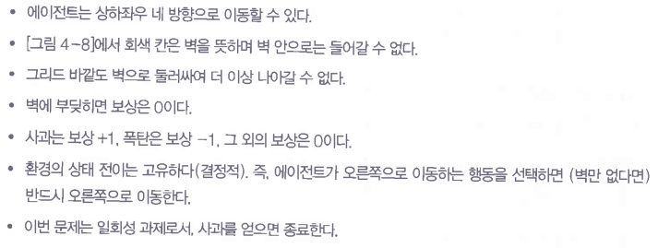


Quiz
(Q2) 3x4 grid world 의 각 state 에 대한 state value 를 구하라
(state & reward map)
(action)
{UP, DOWN, LEFT, RIGHT}
(policy)
$π\left(UP | s\right)=$ $π\left(DOWN | s\right)=$ $π\left(LEFT | s\right)$
$=$ $π\left(DOWN | s\right)=0.25 ∀s$
(discount rate)
$$γ=0.9$$

Slide 22
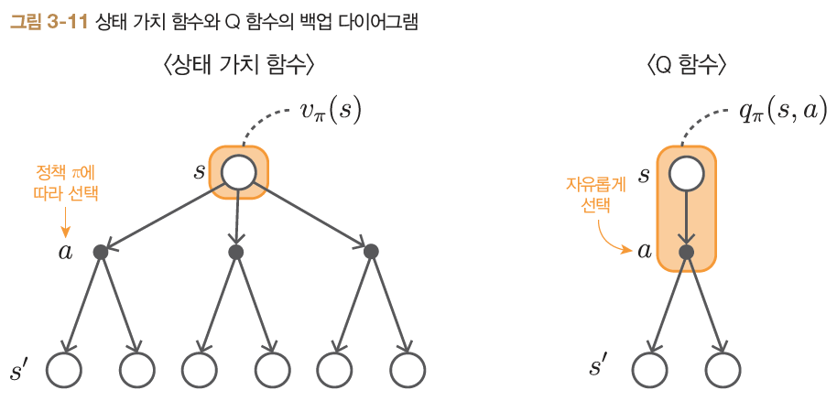



Action-Value Function
Action-Value Function (행동 가치 함수)
$q_{π}\left(s,a\right)=𝔼_{π}\left[G_{t} \right| S_{t}=s, A_{t}=a ]$
State=$s$, action=$a$, policy=$π$ 일때 기대 수익
(cf) $v_{π}\left(s\right)=𝔼_{π}\left[G_{t} \right| S_{t}=s, ]$
Q Function
(★★)

Slide 23

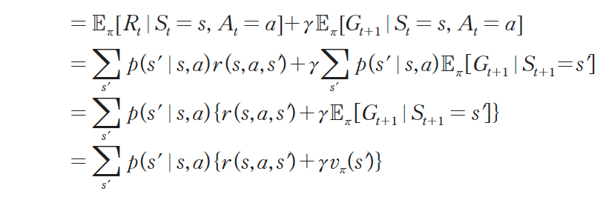

Action-Value Function
Bellman Equation
$S_{t}=s$, $A_{t}=a$ 에 대한 기대수익 $q_{π}(s,a)$
☞
방정식
$S_{t+1}=s′$, $A_{t+1}=a′$ 에 대한 기대수익 $q_{π}(s′,a′)$

Slide 24

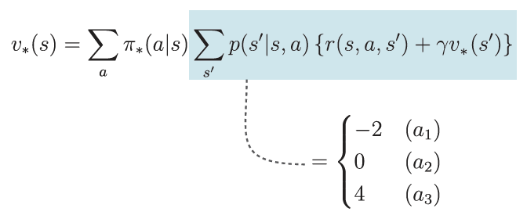

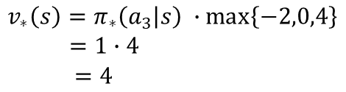

Bellman Optimality Equation
State-Value Function
Bellman equation
Optimal policy : $π_{∗}(a|s)$, optimal state-value :
Bellman optimality equation
$$v_{∗}(s)$$
⇒
비선형 연립방정식 !!
(ex)
⇒
$$v_{∗}\left(s\right)=π_{∗}\left(a_{3} | s\right) ∙\max\left\{−2,0,4\right\}$$
$=1∙4$
$=4$

Slide 25



Bellman Optimality Equation
Action-Value Function
Bellman equation
Optimal policy: : $π_{∗}(a|s)$, optimal action-state (Q):
Bellman optimality equation
$$q_{∗}(s,a)$$
⇒

Slide 26







B.O.E Example
Problem
Optimal state-value
$$γ=0.9$$
비선형 연립방정식
$$v_{∗}\left(L2\right)=$$
⇒

Slide 27











B.O.E Example
Optimal action-value (Q)
Optimal policy: $μ_{∗}(s)$
$$q_{π}\left(s,a\right)=\sum_{s′}{p\left(s^{′}\right|s,a) \{r\left(s,a,s^{′}\right)+rv_{π}\left(s^{′}\right)\}}$$
$μ_{∗}\left(s\right)=\arg{\max_{a}{q_{π}\left(s,a\right)}}$
$$μ_{∗}\left(s\right)=\arg{\max_{a}{\sum_{s′}{p\left(s^{′}\right|s,a) \{r\left(s,a,s^{′}\right)+γv_{∗}\left(s^{′}\right)\}}}}$$
⇒
$$\sum_{s′}{p\left(s^{′}\right|s,a) \{r\left(s,a,s^{′}\right)+γv_{∗}\left(s^{′}\right)\}}$$
= $\left\{\begin{matrix}−1+0.9 v_{∗}\left(L1\right), a=LEFT \\ 1+0.9 v_{∗}\left(L2\right), a=RIGHT\end{matrix}\right.$
= $\left\{\begin{matrix}3.734, a=LEFT \\ 5.257, a=RIGHT\end{matrix}\right.$
⇒
$$μ_{∗}\left(L1\right)=RIGHT$$
= $\left\{\begin{matrix}0.9 v_{∗}\left(L1\right), a=LEFT \\ −1+0.9 v_{∗}\left(L2\right), a=RIGHT\end{matrix}\right.$
= $\left\{\begin{matrix}4.734, a=LEFT \\ 3.257, a=RIGHT\end{matrix}\right.$
⇒
$$μ_{∗}\left(L2\right)=LEFT$$

Slide 28
Quiz
(Q3) 4-Grid World 의 각 state 에 대한 optimal policy 를 구하기 위한 연립 방정식을 유도하라
L1
L2
L3
L4
-1
-1
+1

Slide 29



요약
Bellman Equation
Bellman Optimality Equation
Optimal Policy

